Slide 1
Notes:
Bom dia a todos! É uma alegria estar aqui hoje com vocês, profissionais dedicados e apaixonados pela saúde da comunidade. Sou o Márcio, enfermeiro de formação, com experiência em Saúde da Família e atualmente, assessor técnico na Secretaria de Saúde de Granja. Hoje, vamos explorar um tema fundamental: Territorialização e Diagnóstico de Saúde da Comunidade. Vamos desenvolver essas ferramentas essenciais para planejar ações eficazes e construir um sistema de saúde mais forte e humano.

Slide 2
Reforma psiquiátrica
Antigo Modelo
Atenção Psicossocial
Reforma Psiquiátrica
Notes:
Antigo modelo: O antigo modelo de tratamento psiquiátrico no Brasil era baseado na internação em hospitais psiquiátricos, também conhecidos como manicômios. Essas instituições eram muitas vezes isoladas da sociedade e havia muitos relatos de violações dos direitos humanos e maus-tratos aos pacientes.
Reforma Psiquiátrica: A Reforma Psiquiátrica no Brasil começou no final da década de 1970 e teve como objetivo mudar o sistema de tratamento clínico da doença mental, eliminando gradualmente a internação como forma de exclusão social. A proposta da reforma psiquiátrica é a desativação gradual dos manicômios, para que aqueles que sofrem de transtornos mentais possam conviver livremente na sociedade.
Atenção Psicossocial: O novo modelo de tratamento proposto pela Reforma Psiquiátrica é baseado na Atenção Psicossocial, que visa à integração da pessoa que sofre de transtornos mentais à comunidade. A Rede de Atenção Psicossocial (RAPS) é um conjunto de diferentes serviços disponíveis nas cidades e comunidades, que articulados formam uma rede, devendo ser capaz de cuidar das pessoas com transtornos mentais e com problemas em decorrência do uso de drogas, bem como a seus familiares, nas suas diferentes necessidades. Os principais atendimentos em saúde mental são realizados nos Centros de Atenção Psicossocial (CAPS) que existem no país, onde o usuário recebe atendimento próximo da família com assistência multiprofissional e cuidado terapêutico conforme o quadro de saúde de cada paciente.

Slide 3
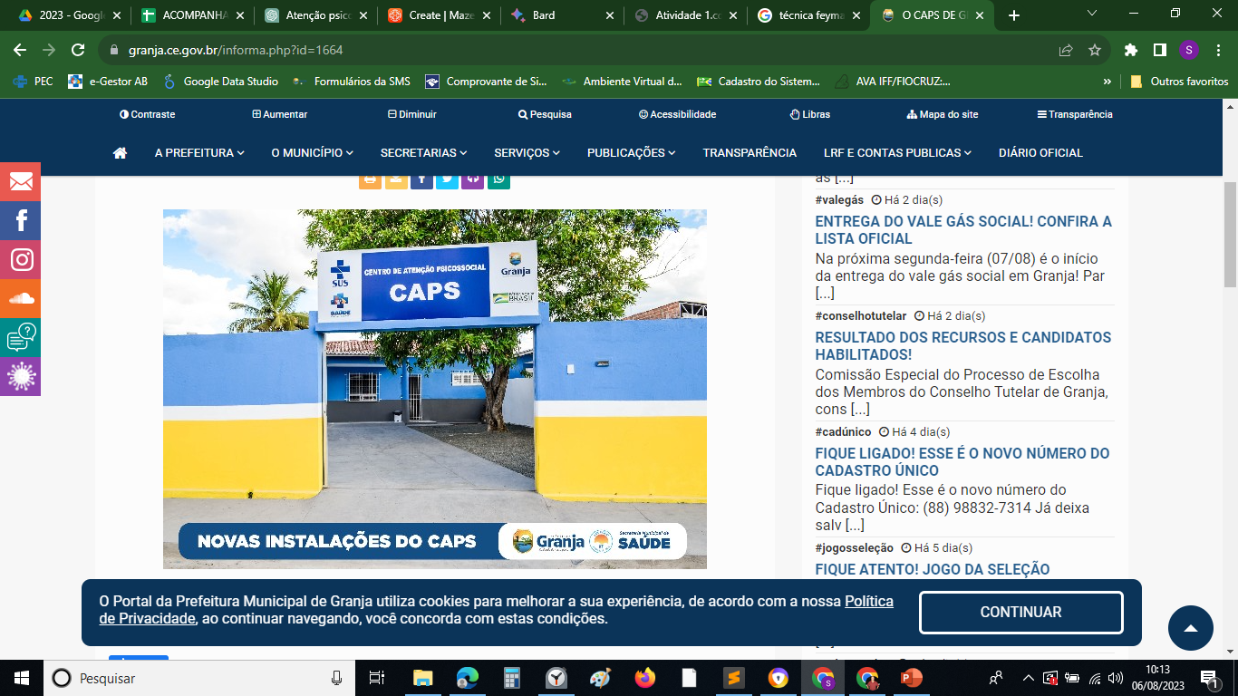
caps
Notes:
Os CAPS são lugares onde as pessoas podem ir para cuidar da saúde mental. Antes, esses lugares eram mais para pessoas que tinham problemas mais graves, como se fossem hospitais

Slide 4
Rede de Atenção Psicossocial (RAPS)
Criada em 2013
Integrada pela:
APS (ESF/Emulti/ESB)
EMAD
Atenção Especializada
CAPS geral, álcool e drogas - AD e infanto-juvenil - CAPSi
Unidade de Pronto-Atendimento – UPA
Hospital
Centro de Especialidade Odontológica (CEO)
dentre outros serviços secundários e terciários
IASC, 2020

Slide 5
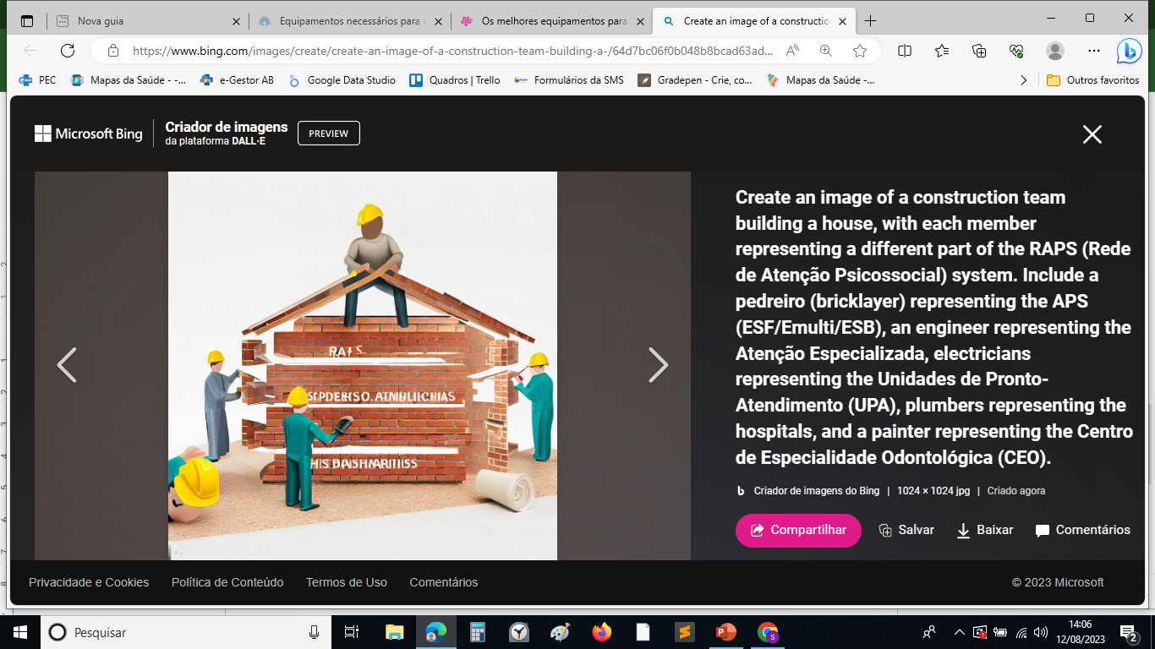
raps
APS – Pedreiros
Atenção Especializada – Engenheiros
UPA – Eletricistas
Hospital – Encanadores
CEO - Pintores
Notes:
A Rede de Atenção Psicossocial (RAPS) pode ser comparada a uma grande equipe de construção, trabalhando juntos para construir uma casa forte e segura para as pessoas com problemas de saúde mental, uso de álcool e outras drogas.
Um dos membros dessa equipe é a APS (ESF/Emulti/ESB), que é como o pedreiro, colocando os alicerces da casa e garantindo que ela seja forte e estável. A APS é a Atenção Primária à Saúde, que inclui a Estratégia Saúde da Família (ESF), a Equipe Multiprofissional (Emulti) e a Equipe de Saúde Bucal (ESB).
Outro membro importante da equipe RAPS é a Atenção Especializada, que é como o engenheiro, planejando e supervisionando a construção para garantir que tudo esteja de acordo com os padrões. Dentro da Atenção Especializada, temos os CAPS, que são os Centros de Atenção Psicossocial. Eles são divididos em três tipos: CAPS geral, CAPS AD (para álcool e drogas) e CAPSi (para crianças e adolescentes).
Também temos as Unidades de Pronto-Atendimento (UPA), que são como os eletricistas, prontos para resolver rapidamente qualquer problema elétrico que possa surgir. E temos os hospitais, que são como os encanadores, cuidando dos sistemas de água e esgoto da casa.
Além disso, temos o Centro de Especialidade Odontológica (CEO), que é como o pintor, cuidando do acabamento e da aparência da casa. E ainda temos outros serviços secundários e terciários, que são como outros trabalhadores da construção civil, cada um com suas habilidades especiais para ajudar a construir a casa.
Juntos, todos esses membros da equipe RAPS trabalham para garantir que as pessoas tenham uma casa segura e confortável para viver. É como se fossem uma grande equipe de construção civil trabalhando juntos para construir uma casa forte e segura para todos!

Slide 6
Pirâmide de intervenções em saúde mental e apoio psicossocial
Apoios específicos (de pessoa para pessoa) não especializados
Fortalecimento de apoios comunitários e familiares
Considerações sociais em serviços básicos e segurança
Serviços especializados
Notes:
ChatPDF
A base da pirâmide é como o alicerce de uma casa. É a parte mais importante porque é o que sustenta toda a casa. Na saúde, a base da pirâmide é como um chão firme e seguro onde as pessoas podem caminhar sem medo de cair. Essa base é formada por coisas importantes, como serviços básicos, que são como as coisas que precisamos para viver, como água, comida e moradia. Também tem a segurança, que é como um escudo que nos protege de coisas ruins que podem acontecer. É como se fosse um guarda-chuva que nos protege da chuva. Além disso, a base da pirâmide também inclui as considerações sociais, que são como as regras que ajudam as pessoas a viverem juntas em harmonia. É como se fosse um manual de instruções que nos ensina como sermos bons amigos e vizinhos. Tudo isso é muito importante para que as pessoas possam ter uma vida saudável e feliz. É como se fosse um jardim que precisa de cuidados para crescer forte e bonito.
O nível da pirâmide "Fortalecimento de apoios comunitários e familiares" é como um abraço que nos ajuda a nos sentir seguros e protegidos. Nesse nível, as pessoas que cuidam da saúde mental trabalham para fortalecer os apoios que as pessoas têm em suas comunidades e famílias. É como se fossem amigos que nos ajudam quando precisamos. Esses apoios podem ser muitas coisas diferentes, como grupos de amigos, vizinhos, igrejas, escolas e outras organizações que ajudam as pessoas. É como se fossem as raízes de uma árvore que a mantêm firme no chão. Quando esses apoios são fortes, as pessoas se sentem mais seguras e protegidas. É como se fosse um escudo que nos protege de coisas ruins que podem acontecer. Os profissionais que cuidam da saúde mental também trabalham para ajudar as famílias a entenderem melhor como cuidar da saúde mental de seus entes queridos. É como se fossem professores que nos ensinam coisas importantes. Tudo isso é muito importante para que as pessoas possam ter uma vida saudável e feliz. É como se fosse um jardim que precisa de cuidados para crescer forte e bonito. Exemplos:
1. Grupos de amigos 2. Vizinhos 3. Igrejas 4. Escolas 5. Clubes esportivos 6. Organizações sem fins lucrativos 7. Grupos de apoio 8. Terapeutas comunitários 9. Bibliotecas 10. Centros culturais 11. Associações de bairro 12. Grupos de voluntários 13. Centros de atividades para idosos Outros exemplos: 1. Centros de saúde comunitários 2. Grupos de pais 3. Organizações de defesa dos direitos humanos 4. Grupos de ativismo social 5. Clubes de hobbies 6. Grupos de meditação ou yoga 7. Grupos de teatro ou música 8. Centros de apoio a vítimas de violência doméstica 9. Grupos de apoio a pessoas com deficiência 10. Organizações de apoio a imigrantes e refugiados

Slide 7
FERRAMENTAS DE GESTÃO CLÍNICA DA APS
Territorialização
Diagnóstico de saúde da comunidade
Notes:
ChatPDF
A territorialização e o diagnóstico de saúde da comunidade são como um mapa que ajuda as pessoas que cuidam da saúde a entenderem melhor a situação de uma comunidade. É como se fosse um mapa que mostra onde estão as coisas importantes e como elas estão relacionadas. Essas ferramentas são muito importantes porque ajudam as pessoas que cuidam da saúde a planejar melhor as ações que vão ser realizadas. É como se fosse um plano para fazer uma festa, onde é preciso saber quem vai vir, o que vai ser servido e como as coisas vão acontecer. Quando as pessoas que cuidam da saúde usam essas ferramentas, elas conseguem identificar os recursos que estão disponíveis na comunidade e como eles podem ser usados para ajudar as pessoas que precisam de cuidados psicossociais. É como se fosse um kit de primeiros socorros que tem tudo o que é preciso para ajudar alguém que está machucado. Esses recursos podem ser muitas coisas diferentes, como grupos de amigos, vizinhos, igrejas, escolas e outras organizações que ajudam as pessoas. É como se fossem as raízes de uma árvore que a mantêm firme no chão.
Bard
A territorialização e o diagnóstico de saúde da comunidade são duas ferramentas que ajudam os profissionais de saúde a planejar e executar ações de prevenção, promoção, tratamento e reabilitação. A territorialização é o processo de identificar e mapear os recursos disponíveis em uma comunidade, como hospitais, clínicas, centros de saúde mental, escolas, igrejas, associações de bairro e outros. O diagnóstico de saúde da comunidade é o processo de identificar os problemas de saúde mais comuns em uma comunidade, como obesidade, hipertensão, diabetes, depressão e ansiedade. Ao combinar a territorialização e o diagnóstico de saúde da comunidade, os profissionais de saúde podem identificar os recursos e os problemas de saúde mais urgentes em uma comunidade. Isso permite que eles planejem ações mais eficazes para melhorar a saúde da população.
Por exemplo, se uma comunidade tiver um alto índice de obesidade, os profissionais de saúde podem trabalhar em conjunto para criar programas de educação nutricional e atividades físicas. Se uma comunidade tiver um alto índice de depressão, os profissionais de saúde podem trabalhar em conjunto para criar grupos de apoio e terapia.
A territorialização e o diagnóstico de saúde da comunidade são ferramentas importantes para melhorar a saúde da população. Elas permitem que os profissionais de saúde planejem e executem ações mais eficazes para atender às necessidades específicas de cada comunidade.
Aqui estão algumas analogias e metáforas que podem ser usadas para explicar a territorialização e o diagnóstico de saúde da comunidade para crianças de 5 anos:
A territorialização é como um mapa. O mapa mostra onde estão as coisas em uma comunidade, como hospitais, clínicas, centros de saúde mental, escolas, igrejas, associações de bairro e outros.
O diagnóstico de saúde da comunidade é como um termômetro. O termômetro mede a temperatura do corpo. O diagnóstico de saúde da comunidade mede a saúde da população.
A territorialização e o diagnóstico de saúde da comunidade são ferramentas importantes para melhorar a saúde da população. Elas ajudam os profissionais de saúde a planejar e executar ações mais eficazes para atender às necessidades específicas de cada comunidade.
ChatGPT
Imagine que estamos construindo uma casa muito especial chamada "Casa da Saúde". Essa casa é como um lugar onde cuidamos da nossa saúde mental e emocional. Para construí-la, precisamos de algumas ferramentas especiais que nos ajudarão a deixá-la pronta e bem estruturada. Uma dessas ferramentas é a "territorialização", que é como um mapa que nos mostra as diferentes áreas da comunidade onde vivemos. Isso nos ajuda a conhecer bem cada cantinho da nossa comunidade e entender quais recursos estão disponíveis para nos ajudar.
Outra ferramenta importante é o "diagnóstico de saúde da comunidade", que é como um exame de saúde para a nossa comunidade. Ele nos ajuda a identificar quais são os problemas de saúde mental e emocional que as pessoas da nossa comunidade estão enfrentando. Com essas ferramentas em mãos, podemos planejar como cuidar melhor da saúde mental e emocional das pessoas. Podemos pensar em ações de prevenção, como uma espécie de escudo protetor para evitar que problemas maiores aconteçam. Também podemos criar ações de promoção, como um jardim de flores coloridas que nos fazem sentir mais felizes e saudáveis. Além disso, podemos pensar em tratamentos e reabilitação, como um kit de primeiros socorros para cuidar de problemas quando eles surgem. E é importante lembrar que precisamos trabalhar juntos, como uma equipe de super-heróis, para garantir que todas as pessoas recebam o cuidado de que precisam. Então, a "Casa da Saúde" precisa de um time de pessoas especiais para ajudar. Temos a equipe da Estratégia de Saúde da Família (ESF) que cuida da casa e conhece bem cada cantinho da comunidade. E também temos a equipe de saúde mental dos CAPS, ambulatório e/ou NASF, que são como encanadores e eletricistas que nos ajudam a consertar os problemas que aparecem.
Juntos, eles trabalham em equipe como se estivessem construindo a casa dos sonhos. Eles utilizam essas ferramentas para mapear os recursos disponíveis na comunidade e identificar como podem ajudar a cuidar das pessoas de forma mais eficiente e completa. Assim, essa "Casa da Saúde" se torna um lugar acolhedor e seguro, onde todos recebem cuidados psicossociais como um abraço emocional e suporte comunitário, para que possam se sentir bem e viver com saúde mental e emocional.
Quando esses recursos são usados de forma colaborativa, as pessoas que precisam de cuidados psicossociais se sentem mais seguras e protegidas. É como se fosse um escudo que nos protege de coisas ruins que podem acontecer.
Por isso, é muito importante que as pessoas que cuidam da saúde usem essas ferramentas para identificar os recursos que estão disponíveis na comunidade e como eles podem ser usados para ajudar as pessoas que precisam de cuidados psicossociais. É como se fosse um mapa que mostra o caminho para ajudar as pessoas a terem uma vida saudável e feliz.

Slide 8


Territorialização
Diagnóstico de saúde da comunidade

Slide 9
As principais etapas para o processo de territorialização são:
Fase 1 - Preparatória ou de Planejamento
Reuniões de equipe/ reuniões com a comunidade/ capacitação e sensibilização de todos
Fase 2 - Coleta de Dados e informações
Identificação de equipamentos sociais e de saúde / recursos comunitários / pessoas de destaque / busca ativa dos usuários.
Fase 3 - análise dos dados
Estudo e levantamento dos dados coletados/ organização dos processos de trabalho/ escalonamento do cuidado/ construção dos fluxos.

Slide 10
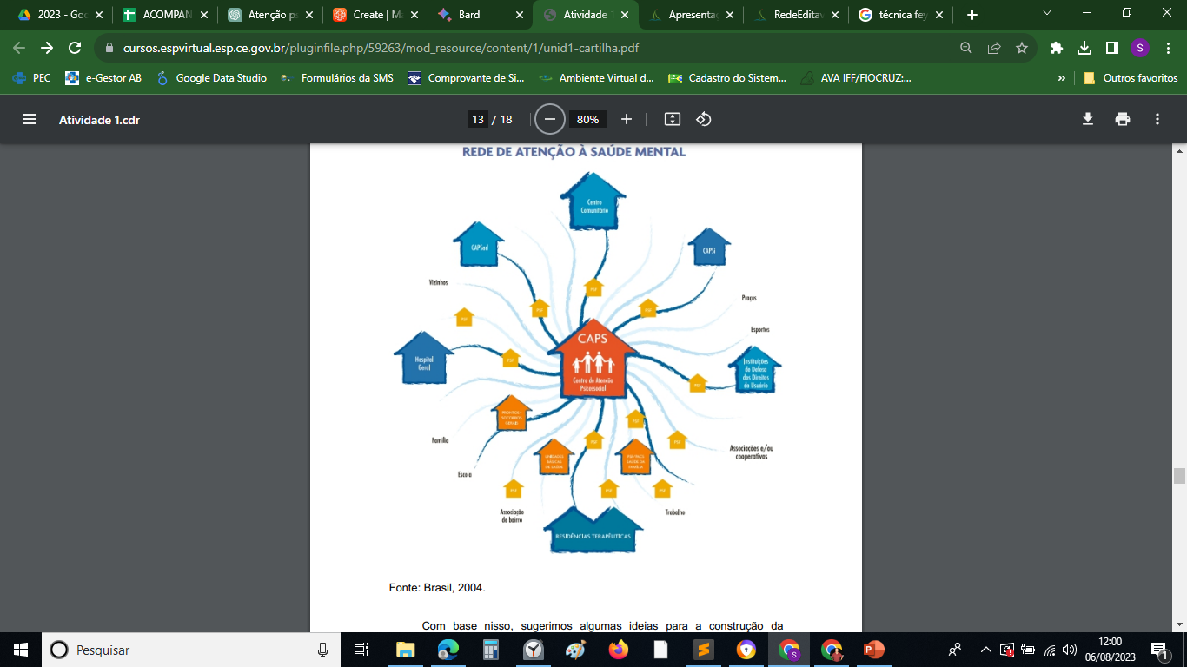
Mapa da rede

Slide 11
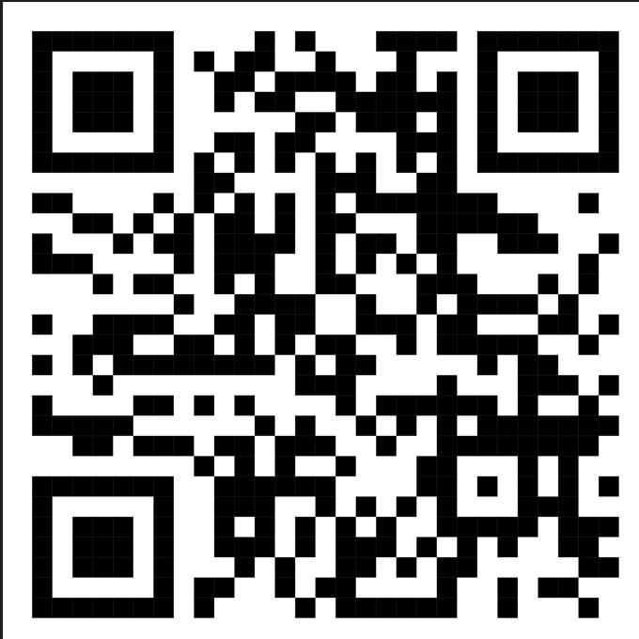
Mapa editável

Slide 12
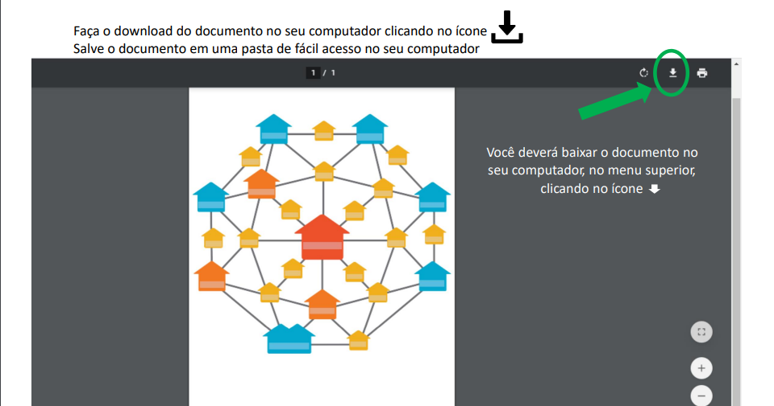
Tutorial do pdf editável

Slide 13
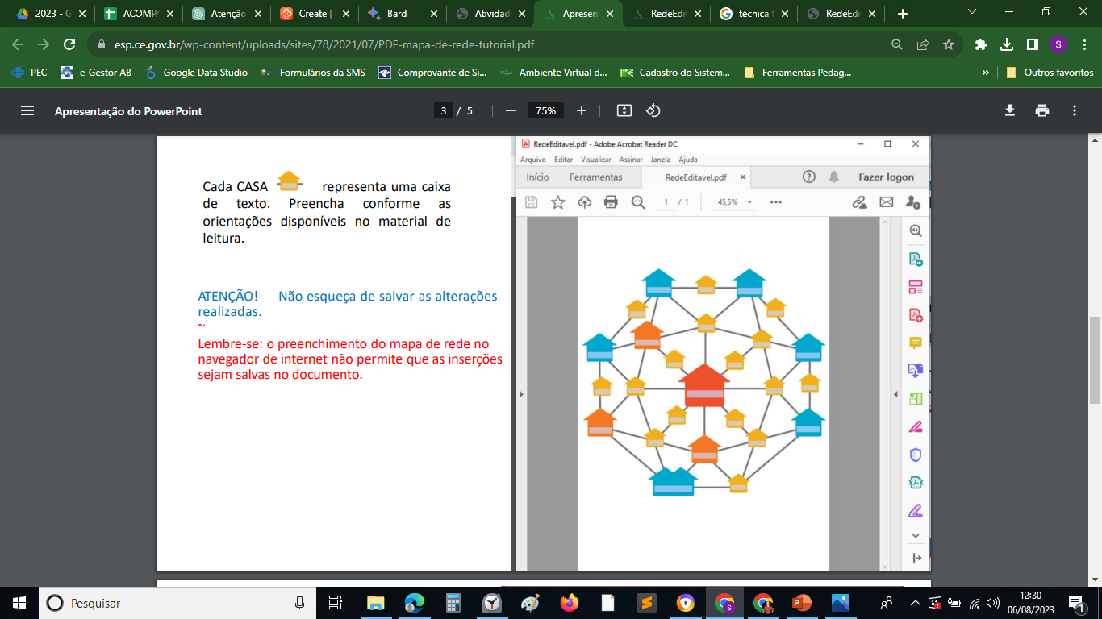
Tutorial do pdf editável

Slide 14
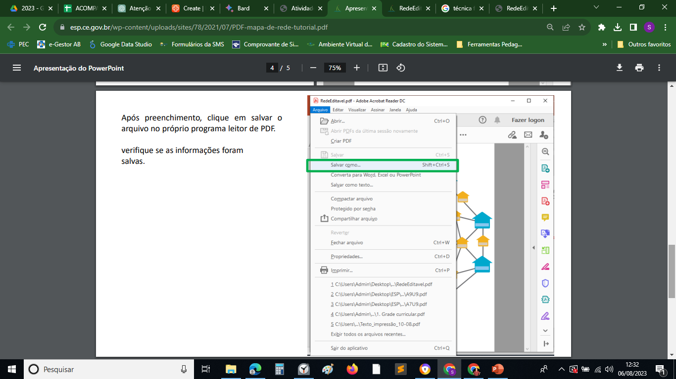
Tutorial do pdf editável

